Slide 1






API FastAPI
MODULE DATA ENGINEERING · TP1 · TP2 · TP3
Kafka
SOKO COMMERCE
Data Lake
Une plateforme data de bout en bout : cartographie, pipeline temps réel observable, audit qualité
Spark
RÉALISÉ PAR
PostgreSQL
NSONDE MARCELY · AKWE JEREMIE
Metabase · Grafana
github.com/09prodige/Ecommerce-Pipeline · Septembre 2026
Notes:
Présentation du projet SOKO COMMERCE réalisé dans le module Data Engineering. Il couvre les trois TPs : cartographie et modélisation (TP1), pipeline streaming observable (TP2), audit et nettoyage qualité (TP3). Le code est sur GitHub.

Slide 2



CONTEXTE
Une marketplace qui doit fiabiliser ses données
SOKO COMMERCE est une marketplace C2C / B2C implantée en Afrique centrale (Gabon) : annonces de produits et services, messagerie, offres de prix, transactions (deals) et avis.
TP1 · Cartographie & modélisation
Sources, dictionnaire, MCD/MLD, schéma PostgreSQL
Enjeux
TP2 · Pipeline streaming & observabilité
Garantir l'intégrité des interactions : offres, deals, messages
Suivre l'activité en quasi temps réel : vues, likes, offres par annonce
Superviser l'infrastructure et fiabiliser la donnée avant la BI
API → Kafka → Data Lake → Spark → PostgreSQL, monitoring
TP3 · Audit & nettoyage qualité
Matrice de contrôles, SQL d'audit, SQL de nettoyage, rapport
SOKO COMMERCE · NSONDE Marcely & AKWE Jeremie
2
Notes:
Le contexte métier : une marketplace africaine. Les trois enjeux se traduisent en trois TPs qui s'enchaînent : on modélise la donnée, on la fait circuler en temps réel, puis on en contrôle la qualité.

Slide 3
01
TP1
Cartographie & modélisation
Quelles données, où sont-elles, et comment les structurer ?
Notes:
Première partie : le TP1.

Slide 4

TP1 · SOURCES DE DONNÉES
Trois sources identifiées
Source | Format | Nature | Contenu
Base PostgreSQL SOKO | SQL relationnel | Structurée | Schéma officiel : 18 tables métier (utilisateurs, annonces, messagerie, transactions)
Export Analytics Power BI | PBIX | Semi-structurée | Ventes consolidées, comportements d'achat, promotions, parcours clients
Scripts modération & bot | Scripts SQL | Structurée | Notifications automatiques, SokoBot, modération du contenu
Périmètre retenu pour le pipeline : les 7 tables cœur du parcours commercial (profiles, categories, listings, listing_images, offers, deals, reviews), hébergées sur Supabase PostgreSQL.
SOKO COMMERCE · NSONDE Marcely & AKWE Jeremie
4
Notes:
On a inventorié les sources : la base de production, un export Power BI et des scripts annexes. Pour le pipeline, on retient les 7 tables qui portent le parcours annonce → offre → deal → avis.

Slide 5
TP1 · DICTIONNAIRE DE DONNÉES
Extraits des entités majeures
profiles Utilisateurs
listings Annonces
deals Transactions
id
seller_id
listing_id
UUID · PK
UUID · FK profiles
UUID · FK listings
display_name
price
buyer_id
VARCHAR · NOT NULL
NUMERIC · ≥ 0
UUID · FK profiles
phone
currency
seller_id
VARCHAR · optionnel
déf. 'XAF'
UUID · FK profiles
is_seller
type
agreed_price
BOOLEAN · déf. FALSE
product | service
NUMERIC · ≥ 0
created_at
status
status
TIMESTAMPTZ
active | reserved | sold | archived
pending | accepted | completed | cancelled
SOKO COMMERCE · NSONDE Marcely & AKWE Jeremie
5
Notes:
Le dictionnaire décrit chaque champ : type, exemple, contraintes. Les énumérations de statuts et les bornes de prix deviennent des contraintes CHECK en base, qu'on réutilise ensuite comme règles d'audit au TP3.

Slide 6
TP1 · MODÉLISATION
Entités, relations et cardinalités
categories
1,N
listings
1,N
listing_images
Règles de gestion
Un profil publie N annonces et émet N offres
Une catégorie regroupe N annonces (hiérarchie via parent_id)
Une annonce aboutit à au plus un deal
Un deal reçoit au plus un avis (reviewer → reviewee)
Messagerie : profils N–M conversations
1,N
1,N
0,1
profiles
1,N
offers
deals
1,N
0,1
reviews
MCD (DBML) → MLD → DDL PostgreSQL
SOKO COMMERCE · NSONDE Marcely & AKWE Jeremie
6
Notes:
Le MCD a été écrit en DBML (dbdiagram.io) puis décliné en MLD et en DDL. Les trois entités pivots sont profiles, listings et deals. Cardinalités clés : une annonce donne au plus un deal, un deal au plus un avis.

Slide 7
TP1 · IMPLÉMENTATION POSTGRESQL
Les règles métier inscrites dans le schéma
7
12
10
CREATE TABLE listings (
id UUID PRIMARY KEY
DEFAULT uuid_generate_v4(),
seller_id UUID NOT NULL
REFERENCES profiles(id)
ON DELETE CASCADE,
price NUMERIC(12,2) NOT NULL
CHECK (price >= 0),
currency VARCHAR(10) DEFAULT 'XAF',
status VARCHAR(20) DEFAULT 'active'
CHECK (status IN ('active',
'reserved','sold','archived'))
);
CREATE SCHEMA IF NOT EXISTS analytics;
tables cœur
clés étrangères
contraintes CHECK
Clés UUID générées par uuid-ossp
ON DELETE CASCADE sur les dépendances fortes, SET NULL sur les catégories
Énumérations et bornes en CHECK : la base refuse une donnée invalide
Schéma analytics créé à l'init, réservé aux sorties Spark
postgres/init/01-schema.sql
SOKO COMMERCE · NSONDE Marcely & AKWE Jeremie
7
Notes:
Le script 01-schema.sql crée les 7 tables. On a volontairement porté un maximum de règles dans la base : 12 clés étrangères et 10 contraintes CHECK. Le schéma analytics est préparé pour recevoir les agrégats Spark du TP2. La base est hébergée sur Supabase.

Slide 8
02
TP2
Pipeline streaming & observabilité
Comment faire circuler, stocker et superviser la donnée en continu ?
Notes:
Deuxième partie : le TP2, cœur de l'architecture.

Slide 9
TP2 · ARCHITECTURE
Vue d'ensemble du pipeline
API FastAPI
:8000 · GET /events
Producer
interroge l'API chaque 1 s
Kafka + ZK
topic user_actions
Consumer
écrit le brut
Data Lake
/datalake/raw
IDs réf.
export CSV des données de référence
Supabase PG
schéma public (TP1)
Metabase
:3000 · BI métier
Supabase PG
schéma analytics
Spark
micro-batch 60 s
Observabilité
scrape toutes les 15 s
Réseau Docker
soko_network (bridge)
cAdvisor
:8080 · conteneurs
Prometheus
:9090 · séries temp.
Grafana
:3001 · dashboards
SOKO COMMERCE · NSONDE Marcely & AKWE Jeremie · 9
Calcul
Streaming
Stockage
Restitution
Notes:
Lecture de gauche à droite. L'API FastAPI charge au démarrage les IDs de profils et d'annonces depuis Supabase et génère des événements réalistes. Le producer l'interroge chaque seconde et publie dans le topic Kafka user_actions. Le consumer écrit ces événements dans le Data Lake et exporte aussi les données de référence en CSV. Spark relit le Data Lake toutes les 60 secondes, enrichit, agrège et écrit dans le schéma analytics, exploité par Metabase. En parallèle, cAdvisor, Prometheus et Grafana supervisent les conteneurs. Tout tourne sur un réseau Docker unique.

Slide 10
TP2 · ORCHESTRATION
10 services dans un seul docker-compose
 | Service | Image / build | Rôle | Port hôte
● | zookeeper | bitnamilegacy/zookeeper:3.8 | Coordination du broker Kafka | 2181
● | kafka | bitnamilegacy/kafka:3.4 | Bus d'événements, topic user_actions | 9092 · 29092
● | api | build ./api (FastAPI) | Génère les événements utilisateurs | 8000
● | producer | build ./api (kafka-python) | Relaie l'API vers Kafka | —
● | consumer | build ./kafka | Kafka → Data Lake + export référence | —
● | spark_job | build ./spark (PySpark) | Enrichissement, agrégats, JDBC | —
● | metabase | metabase/metabase:latest | Dashboards métier | 3000
● | prometheus | prom/prometheus:v2.45.0 | Collecte des métriques | 9090
● | grafana | grafana/grafana:latest | Dashboards infrastructure | 3001
● | cadvisor | gcr.io/cadvisor/cadvisor:v0.49.1 | CPU / RAM / réseau par conteneur | 8080
SOKO COMMERCE · NSONDE Marcely & AKWE Jeremie
10
Notes:
Le docker-compose orchestre 10 conteneurs. Kafka expose deux listeners : PLAINTEXT sur 9092 pour les conteneurs, EXTERNAL sur 29092 pour l'hôte. L'API et le producer partagent la même image. Metabase et Grafana sont respectivement sur 3000 et 3001. Les services applicatifs se connectent à Supabase.

Slide 11
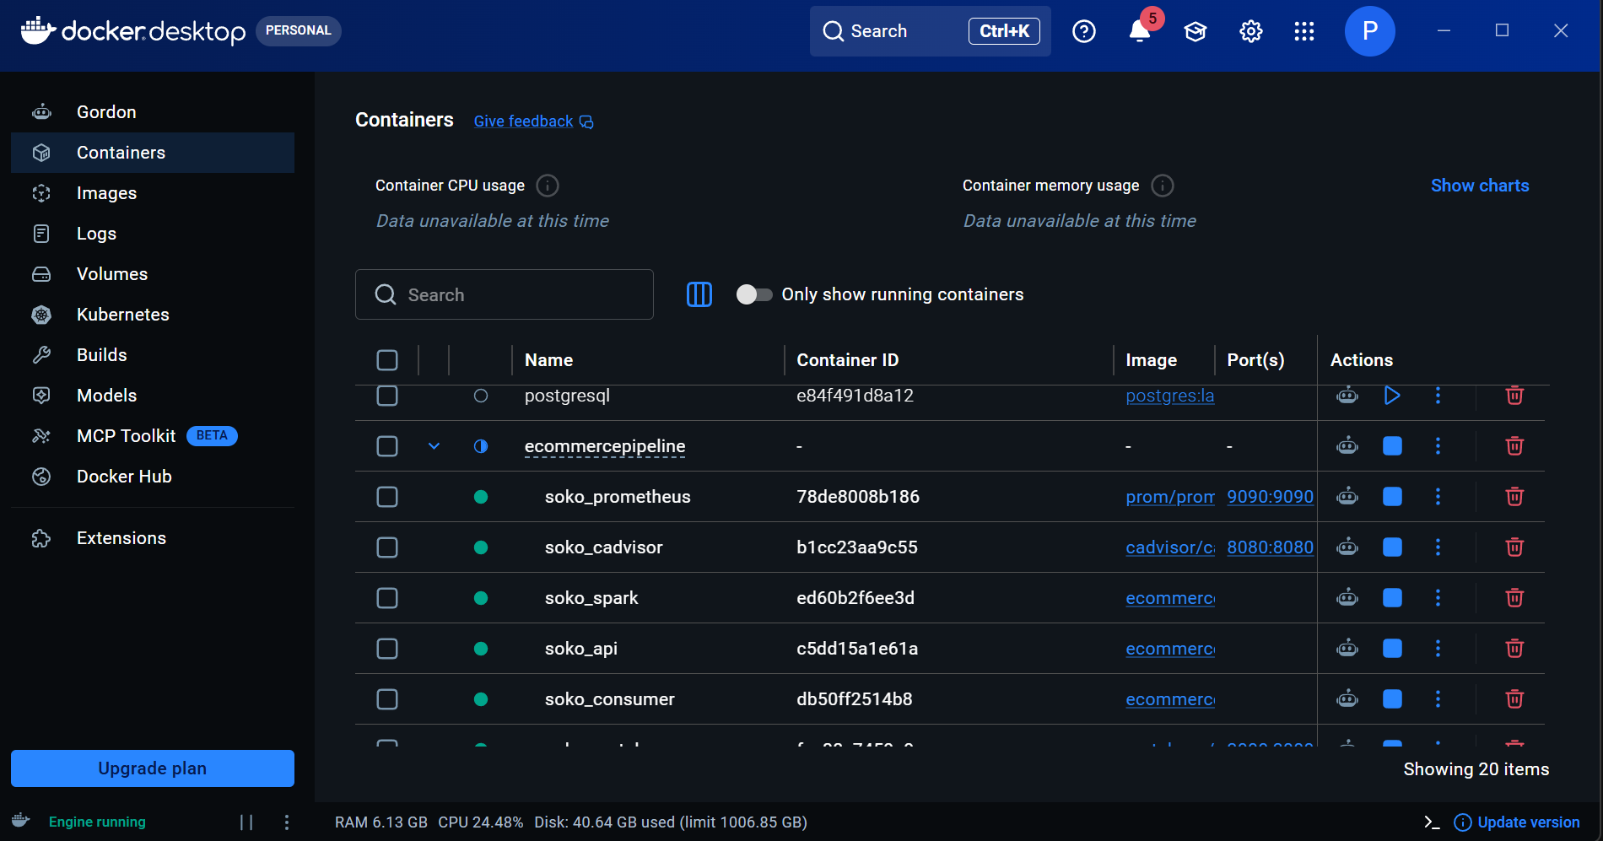
TP2 · EN FONCTIONNEMENT
La stack tourne dans Docker Desktop
Projet ecommercepipeline lancé par docker-compose
Conteneurs soko_* au vert : api, consumer, spark, prometheus, cadvisor…
Ports publiés sur l'hôte : 9090 (Prometheus), 8080 (cAdvisor)
Images applicatives construites localement (ecommercepipeline-*)
SOKO COMMERCE · NSONDE Marcely & AKWE Jeremie
11
Notes:
Preuve de fonctionnement : tous les conteneurs du projet ecommercepipeline sont démarrés dans Docker Desktop. Les images de l'API, du consumer et de Spark sont construites à partir des Dockerfile du dépôt.

Slide 12
TP2 · INGESTION
De l'API au topic Kafka
1
API FastAPI
{
"event_id": "9b1c…-uuid",
"timestamp": "2026-09-27T14:02:11Z",
"user_id": "<id profiles>",
"listing_id": "<id listings>",
"action_type":"view_listing",
"device": "mobile"
}
Au démarrage, charge les IDs réels de profils et d'annonces depuis Supabase. Chaque appel à /events renvoie un lot de 1 à 5 événements (50 % de vues).
2
Producer
Vérifie /health, puis interroge /events chaque seconde et publie chaque événement en JSON dans le topic user_actions.
3
Kafka
Exemple d'événement publié
Découple production et consommation : le consumer lit depuis l'offset le plus ancien au sein du groupe datalake_ingestion_group.
action_type : view_listing, like_listing, send_message, create_offer
device : mobile (50 %), desktop, tablet
SOKO COMMERCE · NSONDE Marcely & AKWE Jeremie
12
Notes:
Les événements ne sont pas aléatoires hors sol : ils référencent des profils et annonces réels de Supabase, ce qui rend les jointures du TP2 significatives. Le producer sépare la génération de la publication, et Kafka absorbe le flux.

Slide 13
TP2 · STOCKAGE BRUT
Un Data Lake local, immuable
datalake/raw/
├── api_events/
│ ├── events_2026-09-27.jsonl
│ └── events_2026-09-28.jsonl
└── reference_data/
├── profiles.csv
└── listings.csv
~39 Mo
d'événements bruts sur la seule journée du 27/09
15 · 20
Append-only : une ligne JSON par événement, un fichier par jour
Volume Docker ./datalake partagé entre consumer et Spark
Règle d'or : le brut n'est jamais modifié ni supprimé
profils · annonces exportés en référence
SOKO COMMERCE · NSONDE Marcely & AKWE Jeremie
13
Notes:
Deux sources atterrissent dans le Data Lake : le flux Kafka en JSONL et un export des tables de référence en CSV. Le brut n'est jamais altéré, ce qui permet de rejouer tout traitement. Sur une journée, le flux simulé a produit environ 39 Mo.

Slide 14

TP2 · TRAITEMENT
Spark enrichit et agrège toutes les 60 secondes
Lecture
Dédoublonnage
Enrichissement
Agrégation
Écriture JDBC
JSONL + CSV
du Data Lake
sur event_id
jointure
listings
par annonce
et par jour
analytics
(overwrite)
analytics.listing_metrics
analytics.daily_activity
Engagement par annonce
Activité globale par jour et par type d'action
listing_id · listing_title · total_views · total_likes · total_offers · total_messages
date · action_type · total_actions
PySpark local[*] · driver org.postgresql:postgresql:42.6.0 · boucle micro-batch toutes les 60 s
SOKO COMMERCE · NSONDE Marcely & AKWE Jeremie
14
Notes:
Spark tourne en micro-batch : toutes les 60 secondes il relit le Data Lake, supprime les doublons d'événements, joint les annonces pour récupérer leur titre, calcule deux agrégats et les écrit en JDBC dans le schéma analytics. Les tables sont réécrites à chaque passage.

Slide 15


TP2 · OBSERVABILITÉ & RESTITUTION
Superviser l'infrastructure, restituer le métier
cAdvisor :8080
Prometheus :9090
Grafana :3001
Metabase :3000
Mesure CPU, RAM et réseau de chaque conteneur via les volumes de l'hôte Docker.
Scrape cAdvisor toutes les 15 s et conserve l'historique des métriques.
Dashboards d'infrastructure sur la datasource http://prometheus:9090.
Dashboards métier sur les tables du schéma analytics de Supabase.
Infra → Grafana
Métier → Metabase
container_memory_working_set_bytes / 1024 / 1024
rate(container_cpu_usage_seconds_total[5m])
SOKO COMMERCE · NSONDE Marcely & AKWE Jeremie
15
Notes:
Deux publics, deux outils. Côté infra : cAdvisor mesure, Prometheus stocke, Grafana affiche. Exemple de requête PromQL : la mémoire par conteneur en Mo. Côté métier : Metabase lit directement les tables analytics produites par Spark.

Slide 16
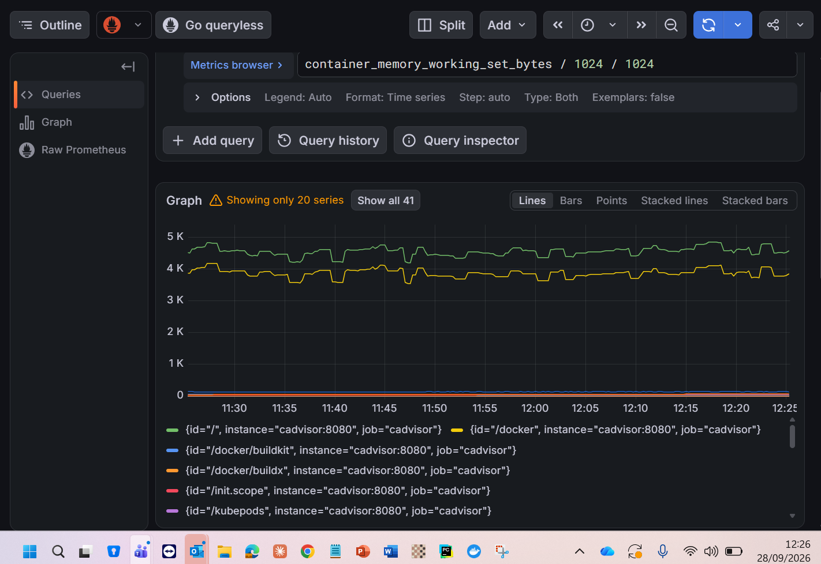
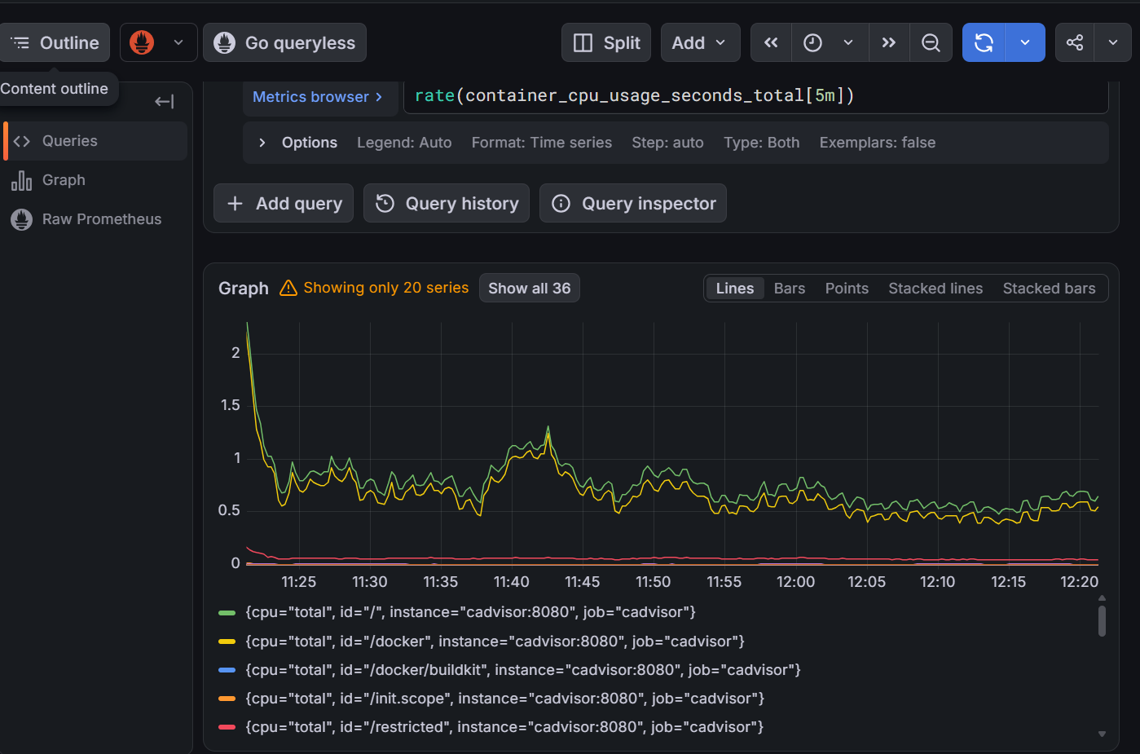
TP2 · OBSERVABILITÉ EN ACTION
Prometheus collecte les métriques de cAdvisor
Mémoire (Mo) · container_memory_working_set_bytes / 1024 / 1024
CPU (cœurs) · rate(container_cpu_usage_seconds_total[5m])
SOKO COMMERCE · NSONDE Marcely & AKWE Jeremie
16
Notes:
Deux requêtes PromQL sur une heure. Mémoire : environ 4 à 4,5 Go pour l'ensemble de Docker, stable. CPU : un pic au démarrage puis une charge régulière autour de 0,5 à 1 cœur, avec une bosse vers 11 h 40. Toutes les séries viennent du job cadvisor.

Slide 17
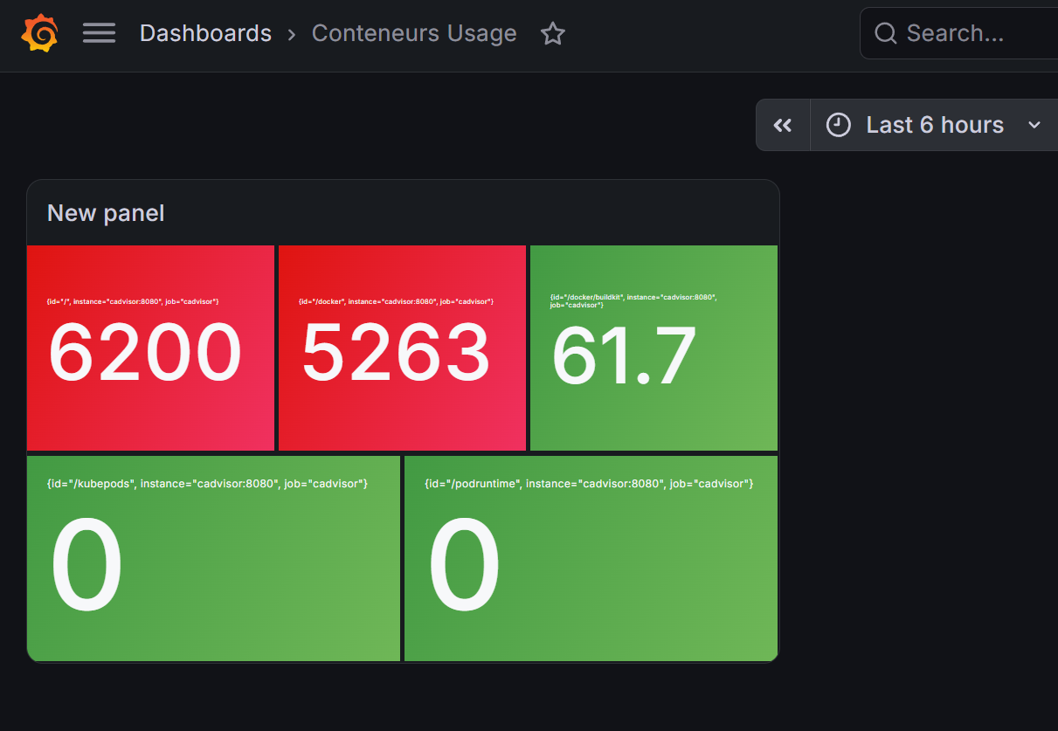
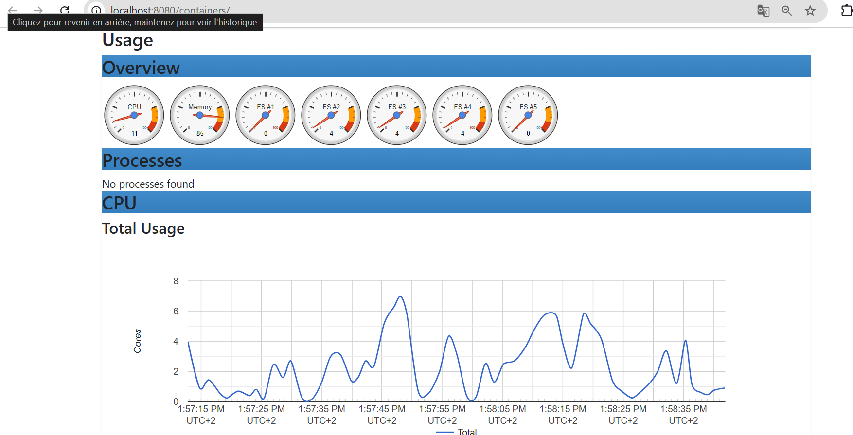
TP2 · OBSERVABILITÉ EN ACTION
Grafana et cAdvisor
Grafana · dashboard « Conteneurs Usage », mémoire en Mo sur 6 h, seuils rouge / vert
cAdvisor · interface native sur :8080, jauges CPU / mémoire et usage total en cœurs
SOKO COMMERCE · NSONDE Marcely & AKWE Jeremie
17
Notes:
Grafana affiche les mêmes données que Prometheus sous forme de tableau de bord avec des seuils de couleur. cAdvisor propose aussi sa propre interface, utile pour vérifier la collecte à la source.

Slide 18
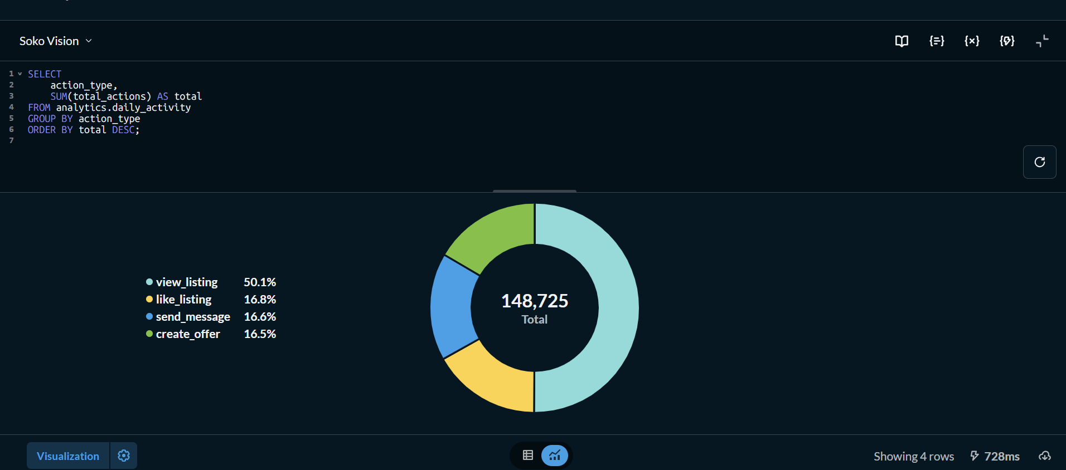
TP2 · RESTITUTION MÉTIER
Metabase lit les agrégats produits par Spark
148 725
actions agrégées dans analytics.daily_activity
50,1 %
de vues d'annonces : conforme à la pondération de l'API (3 tirages sur 6), les trois autres actions se partagent le reste
SOKO COMMERCE · NSONDE Marcely & AKWE Jeremie
18
Notes:
Question Metabase « Soko Vision » : une requête SQL sur analytics.daily_activity, visualisée en anneau. Près de 149 000 actions ont traversé tout le pipeline. La répartition, 50 % de vues et environ 16,6 % pour chaque autre action, correspond exactement à la pondération codée dans l'API : c'est un contrôle de cohérence de bout en bout.

Slide 19
03
TP3
Audit & nettoyage qualité
La donnée est-elle fiable avant d'arriver dans les dashboards ?
Notes:
Troisième partie : le TP3.

Slide 20
TP3 · MATRICE DE CONTRÔLES
9 contrôles répartis sur 5 dimensions
Entité | Attribut | Dimension | Règle métier | Gravité
profiles | display_name | Complétude | Ni NULL ni vide | Haute
profiles | phone | Validité | Format de téléphone valide, ou NULL | Moyenne
listings | id | Unicité | Pas d'annonce en double | Haute
listings | price | Validité | Prix ≥ 0 | Haute
listings | seller_id | Intégrité réf. | Le vendeur existe dans profiles | Critique
listings | status | Cohérence | Valeur dans la liste autorisée | Moyenne
deals | agreed_price | Validité | Montant ≥ 0 | Haute
deals | status | Cohérence | pending | accepted | completed | cancelled | Moyenne
reviews | rating | Validité | Note comprise entre 1 et 5 | Haute
SOKO COMMERCE · NSONDE Marcely & AKWE Jeremie
20
Notes:
La matrice décline les 5 dimensions classiques de la qualité en 9 contrôles concrets, chacun avec une gravité. L'intégrité référentielle est critique : une annonce sans vendeur est inexploitable.

Slide 21
TP3 · AUDIT PUIS NETTOYAGE
7 requêtes de détection, 7 règles de correction
Anomalie détectée (02_audit.sql) | Correction (03_nettoyage.sql) | Stratégie
Profil sans nom ou nom vide | display_name = 'Utilisateur Anonyme' | Substitution
Annonce à prix négatif | price = ABS(price) | Correction
Annonce orpheline (vendeur inexistant) | DELETE des annonces sans profil | Suppression
Statut d'annonce non standard | status = 'active' | Standardisation
Deal à montant négatif | agreed_price = ABS(agreed_price) | Correction
Annonce en double (vendeur, titre, prix) | ROW_NUMBER() : garde la plus récente | Dédoublonnage
Note hors de [1 ; 5] | Ramenée à 1 ou 5 | Plafonnement
Chaque correction est justifiée : garder l'historique d'un profil, corriger une faute de saisie, écarter ce qui fausserait les statistiques.
SOKO COMMERCE · NSONDE Marcely & AKWE Jeremie
21
Notes:
Chaque contrôle de la matrice devient une requête d'audit, puis une règle de correction. Les stratégies varient selon le cas : on substitue un nom manquant pour ne pas casser l'historique, on corrige un signe moins issu d'une erreur de saisie, on supprime ce qui est inexploitable ou fausse les stats.

Slide 22


TP3 · EXÉCUTION SÉCURISÉE
Tester le nettoyage sans toucher à la production
BEGIN;
\i audit_qualite/03_nettoyage.sql
\i audit_qualite/02_audit.sql
-- 0 ligne sur chaque requête
ROLLBACK; -- rien n'est conservé
Avant
Après
7
0
Principe du dry-run transactionnel
Le nettoyage est validé puis annulé : la base reste intacte
Le Data Lake brut n'est jamais concerné par le nettoyage
requêtes d'audit, une par contrôle, qui remontent les anomalies
anomalie : chaque requête d'audit revient vide dans la transaction
SOKO COMMERCE · NSONDE Marcely & AKWE Jeremie
22
Notes:
Pour ne pas altérer la production, le nettoyage est rejoué dans une transaction : on applique les corrections, on relance l'audit qui doit renvoyer zéro ligne partout, puis on fait ROLLBACK. C'est la preuve que les règles fonctionnent, sans risque.

Slide 23


RETOUR D'EXPÉRIENCE
Difficultés rencontrées et solutions
cAdvisor sous Docker Desktop Windows
Réseau entre conteneurs
Le label name n'est pas exposé : les requêtes filtrées {name!=""} ne renvoyaient rien. Filtre retiré dans Prometheus et Grafana.
localhost ne désigne pas les autres services : usage systématique des noms (kafka:9092, prometheus:9090) et double listener Kafka pour l'hôte.
Connexion JDBC Spark → Supabase
Encodage UTF-8 sous Windows
Erreurs intermittentes à l'écriture : driver PostgreSQL chargé via spark.jars.packages, passage par le pooler Supabase.
Accents corrompus dans la console et VS Code : fichiers réencodés en UTF-8 sans BOM.
SOKO COMMERCE · NSONDE Marcely & AKWE Jeremie
23
Notes:
Quatre difficultés concrètes, principalement liées à Docker Desktop sous Windows et à la base distante Supabase.

Slide 24

BILAN
Couverture des trois TPs
TP1
TP2
TP3
Cartographie & modélisation
Pipeline & observabilité
Audit & qualité
Inventaire des sources
docker-compose : 10 services
01 · matrice de contrôles
Dictionnaire de données
API, producer, consumer, Spark
02 · audit SQL
MCD DBML et MLD
Data Lake brut + schéma analytics
03 · nettoyage SQL
01-schema.sql + jeu de données 02-data.sql
Prometheus, Grafana, cAdvisor, Metabase
04 · rapport avant / après
SOKO COMMERCE · NSONDE Marcely & AKWE Jeremie
24
Notes:
Chaque exigence des trois sujets a un livrable identifiable dans le dépôt GitHub.

Slide 25




PERSPECTIVES
Pistes pour passer à l'échelle
Secrets
Temps réel
Sortir les identifiants Supabase du docker-compose vers .env (${DB_PASSWORD})
Spark Structured Streaming branché directement sur Kafka, avec watermark
Écriture
Format
Upsert incrémental plutôt qu'overwrite complet des tables analytics
Parquet partitionné par date au lieu d'un JSONL journalier
Supervision
Qualité
Exporter Kafka, endpoint /metrics sur l'API, alertes Prometheus
Couche nettoyée en vues (v_clean_*) et contrôles intégrés au pipeline
SOKO COMMERCE · NSONDE Marcely & AKWE Jeremie
25
Notes:
Le pipeline fonctionne de bout en bout. Pour une mise en production, voici les évolutions prioritaires : sécuriser les secrets, passer en vrai streaming Spark, écrire de façon incrémentale, et intégrer les contrôles qualité directement dans le pipeline.

Slide 26
MERCI
Accès démo
Une donnée modélisée, qui circule en continu, supervisée et contrôlée
API · Swagger
localhost:8000/docs
Metabase
localhost:3000
Grafana
NSONDE MARCELY · AKWE JEREMIE
localhost:3001
github.com/09prodige/Ecommerce-Pipeline
Prometheus
localhost:9090
Questions ?
cAdvisor
localhost:8080
Notes:
Conclusion : les trois TPs forment une chaîne cohérente. Démo possible sur les interfaces listées à droite.

